Slide 1
Présentation du projet

Slide 2


Slide 3
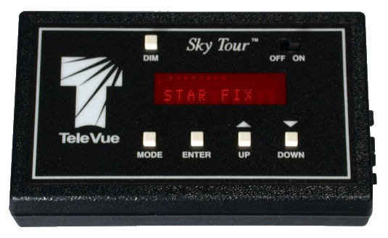

Slide 4
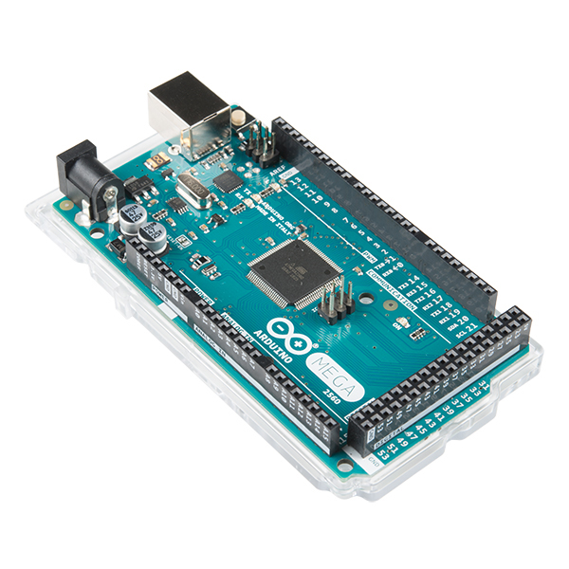

Slide 6
Recoit des commandes
Connection I2C
Envoi des commandes

Slide 7
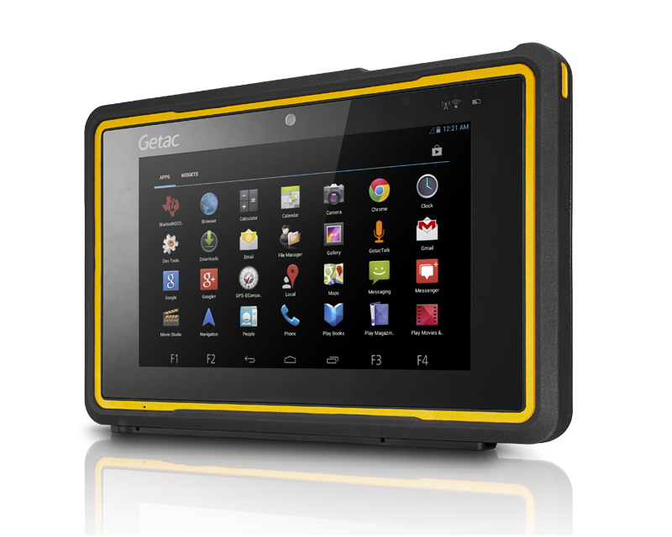
I2C

Slide 8
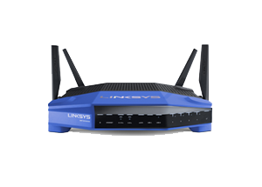
I2C

Slide 9
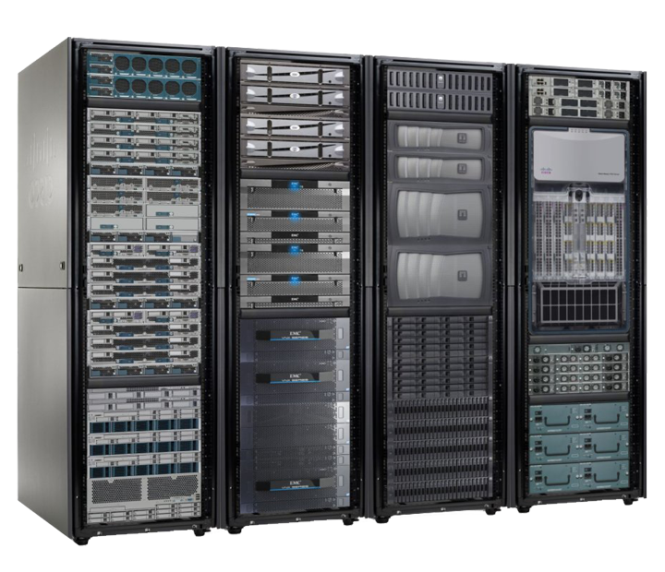
Ethernet
I2C
WIFI

Slide 10
Ethernet
I2C
WIFI

Slide 11
le panneau LED
Affiche les score et le temps
Serveur
BDD
Trace un historique en ligne
Ethernet
I2C
Arduino
Permet de controler
Le pannneau de led
Via I2C ou Ethernet
WIFI
Tablette Android
Contrôle les score (le panneau LED)
Boite de contrôle
Contrôle les score (le panneau LED)
Si la tablette ne fonctionne pas.

Slide 12
UI

Slide 13

Connection en cours …
SportJet
SportJet
SportJet
L A N C E R L A PA RT IE

Slide 14

SportJet
SportJet
SportJet
Connection avec l'aﬃcheur réussi
L A N C E R L A PA RT IE
Connection avec le serveur interrompue…
O K

Slide 15
SportJet
SportJet
SportJet
Connection imposible
L A N C E R L A PA RT IE
Connection rétablie…
O K

Slide 16







Score
SportJet
Chronomètre
--:--
0
0
Equipe 1
Local
Equipe 2
Visiteur
R E S E T
T E R MIN E R L A PA RT IE

Slide 17


Score
SportJet
Chronomètre
48:03
4
3
Equipe 1
Local
Equipe 2
Visiteur
R E S E T
T E R MIN E R L A PA RT IE

Slide 18

Score
SportJet
Chronomètre
--:--
1
0
Equipe 1
Local
Equipe 2
Visiteur
R E S E T
T E R MIN E R L A PA RT IE

Slide 19


Score
SportJet
Chronomètre
--:--
0
0
Equipe 2
Visiteur
Equipe 1
Equipe 2
Equipe 3
R E S E T
T E R MIN E R L A PA RT IE

Slide 20


SportJet
SportJet
Score Chronomètre
₀ ₀ --:--
Equipe 1 Equipe 2
Local Visiteur
R E S E T
T E R MIN E R L A PA RT IE
Score
Chronomètre
--:--
Choose your city
East Sierrabury Lake Myrna Ulisesside North Boview Ulisesside
0
0
Equipe 1
Local
Equipe 2
Visiteur
CANCEL
OK
R E S E T
T E R MIN E R L A PA RT IE

